Slide 1



CLASS: III
SESSION NO : 1
SUBJECT : (HINDI)
CHAPTER NAME –बलवान कौन?
SUB –TOPIC-प्रस्तावना,आदर्श पठन

Slide 2


सीखने का उद्देश्य:
बच्चों का पठन कौशल में विकास हो पाना।

Slide 3

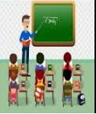
प्रस्तावना

Slide 4
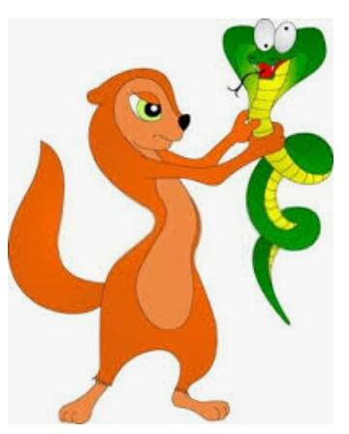
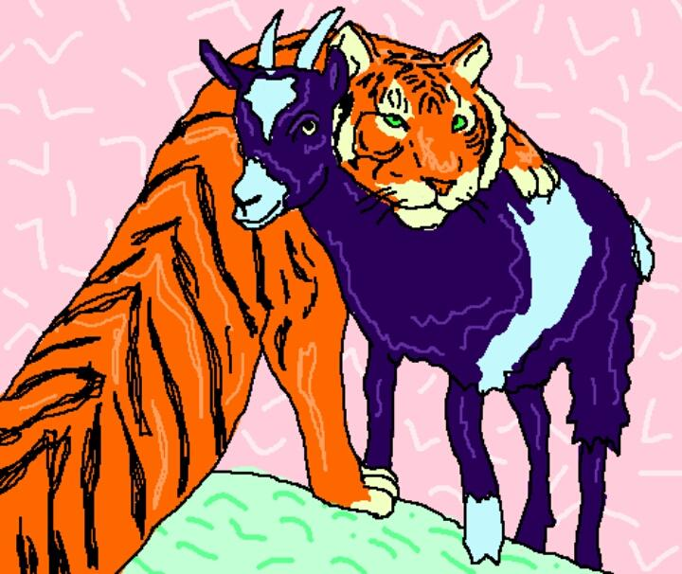
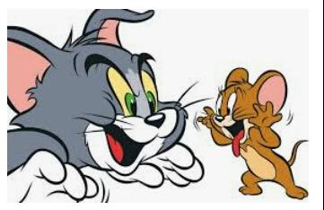
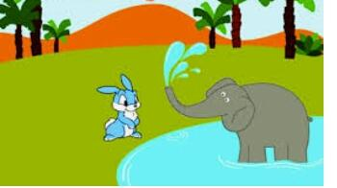
चित्र वर्णन के माध्यम से पाठ की खोज

Slide 5
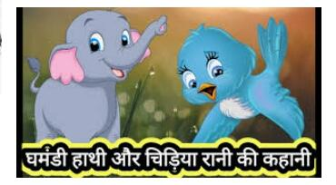
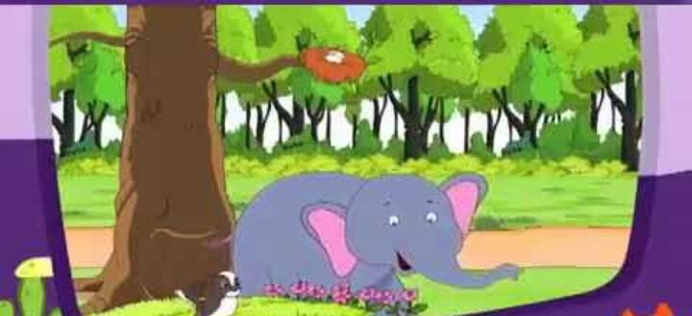
पाठ-६ बलवान कौन

Slide 6
कहानी का प्रथम चरण
संसार में हर बड़े आकार का प्राणी अपने आपको बलवान समझता है। हम बच्चे भी आकार में बड़े प्राणियों को अधिक बलवान समझते हैं, लेकिन ऐसा नहीं होता।अरे !आप सोच में पड़ गए न। चलो, आपको एक कहानी सुनाते हैं आप स्वयं ही जान जाएँगे।

Slide 7
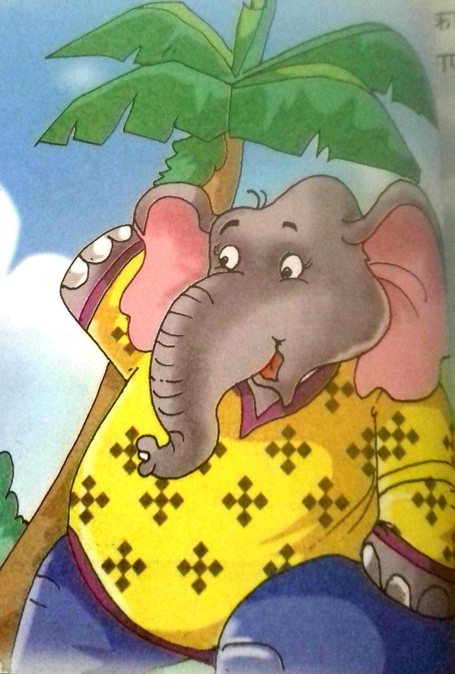
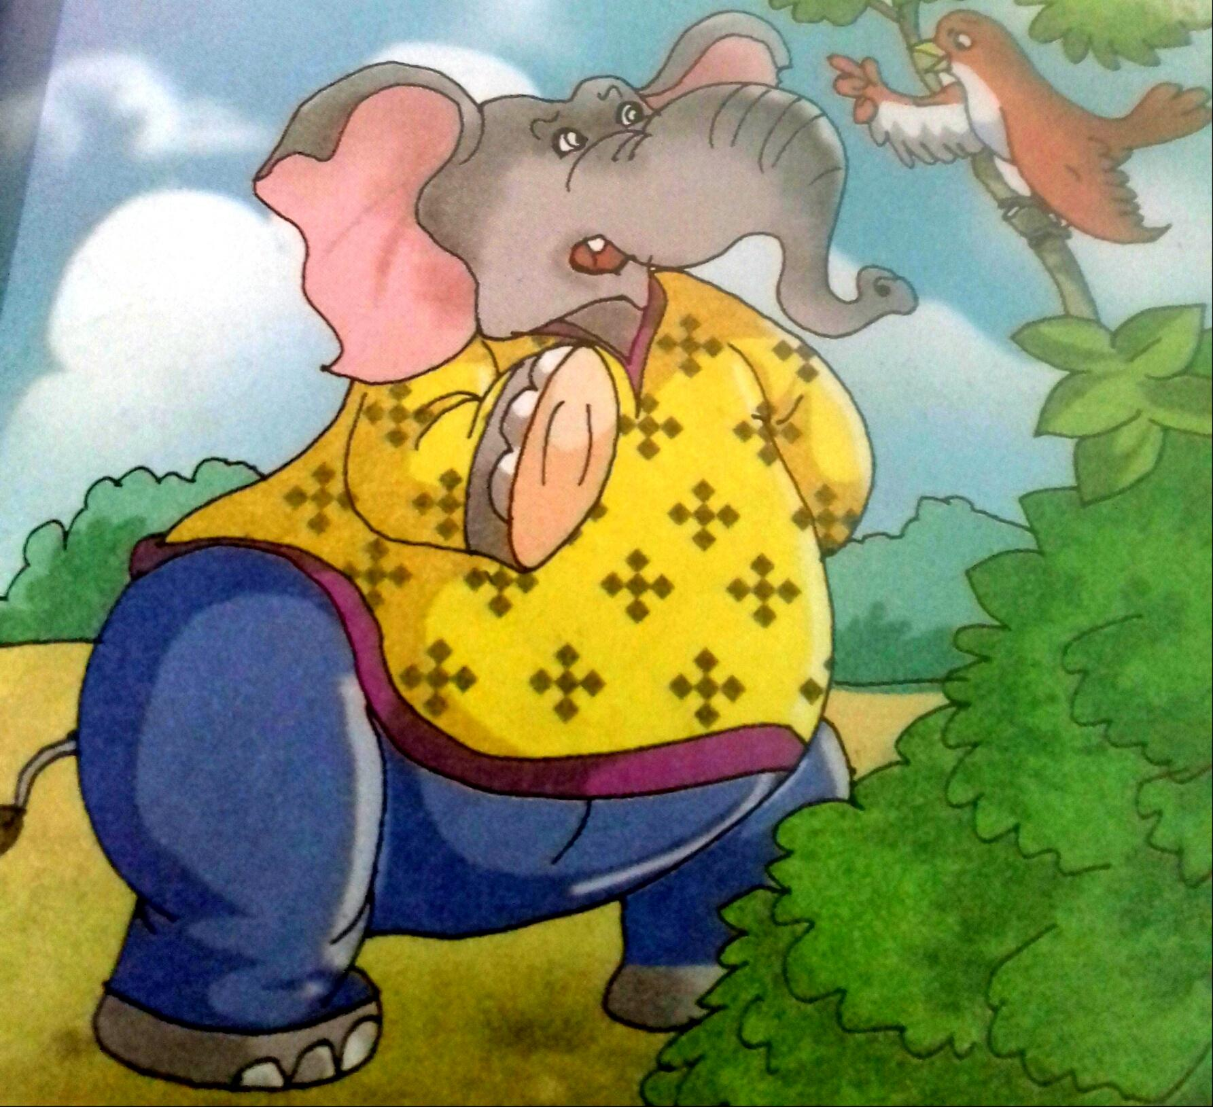
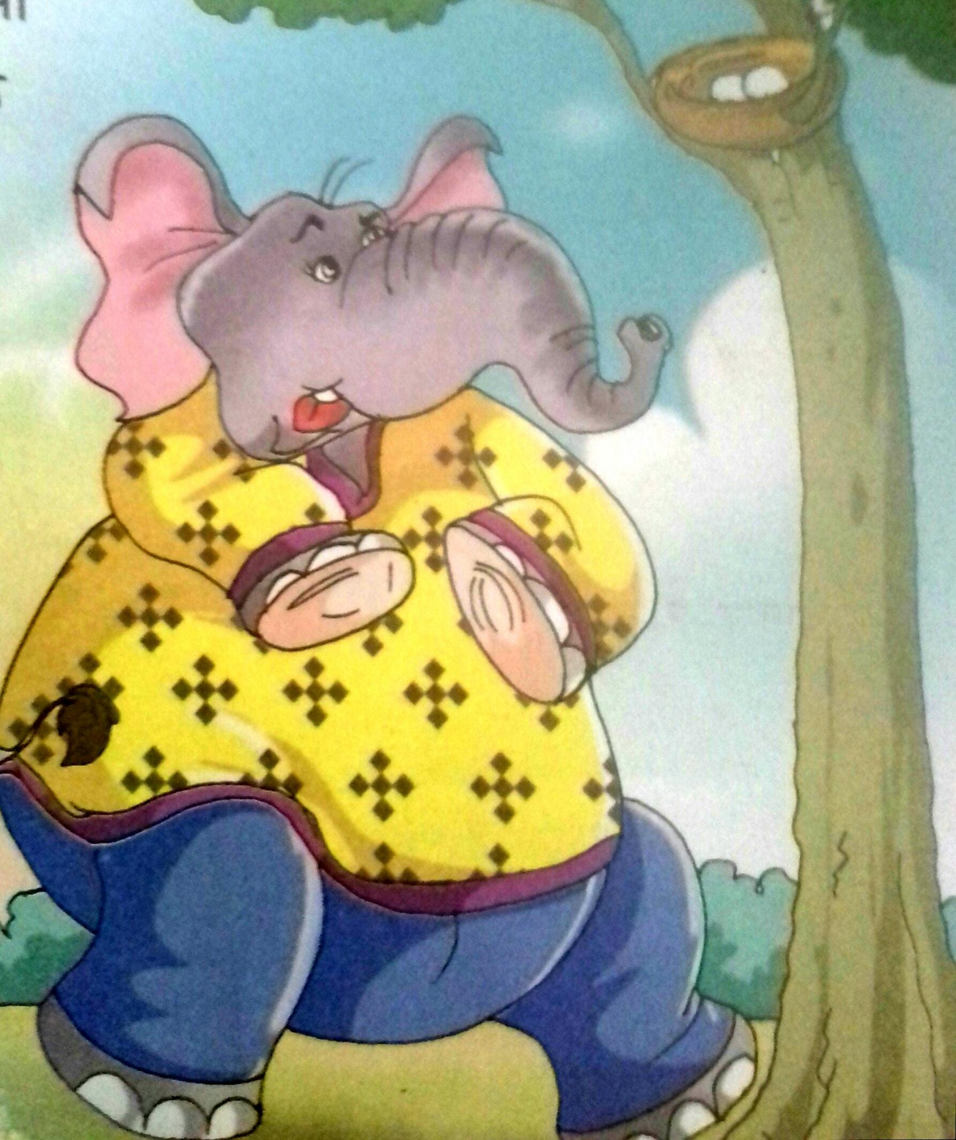
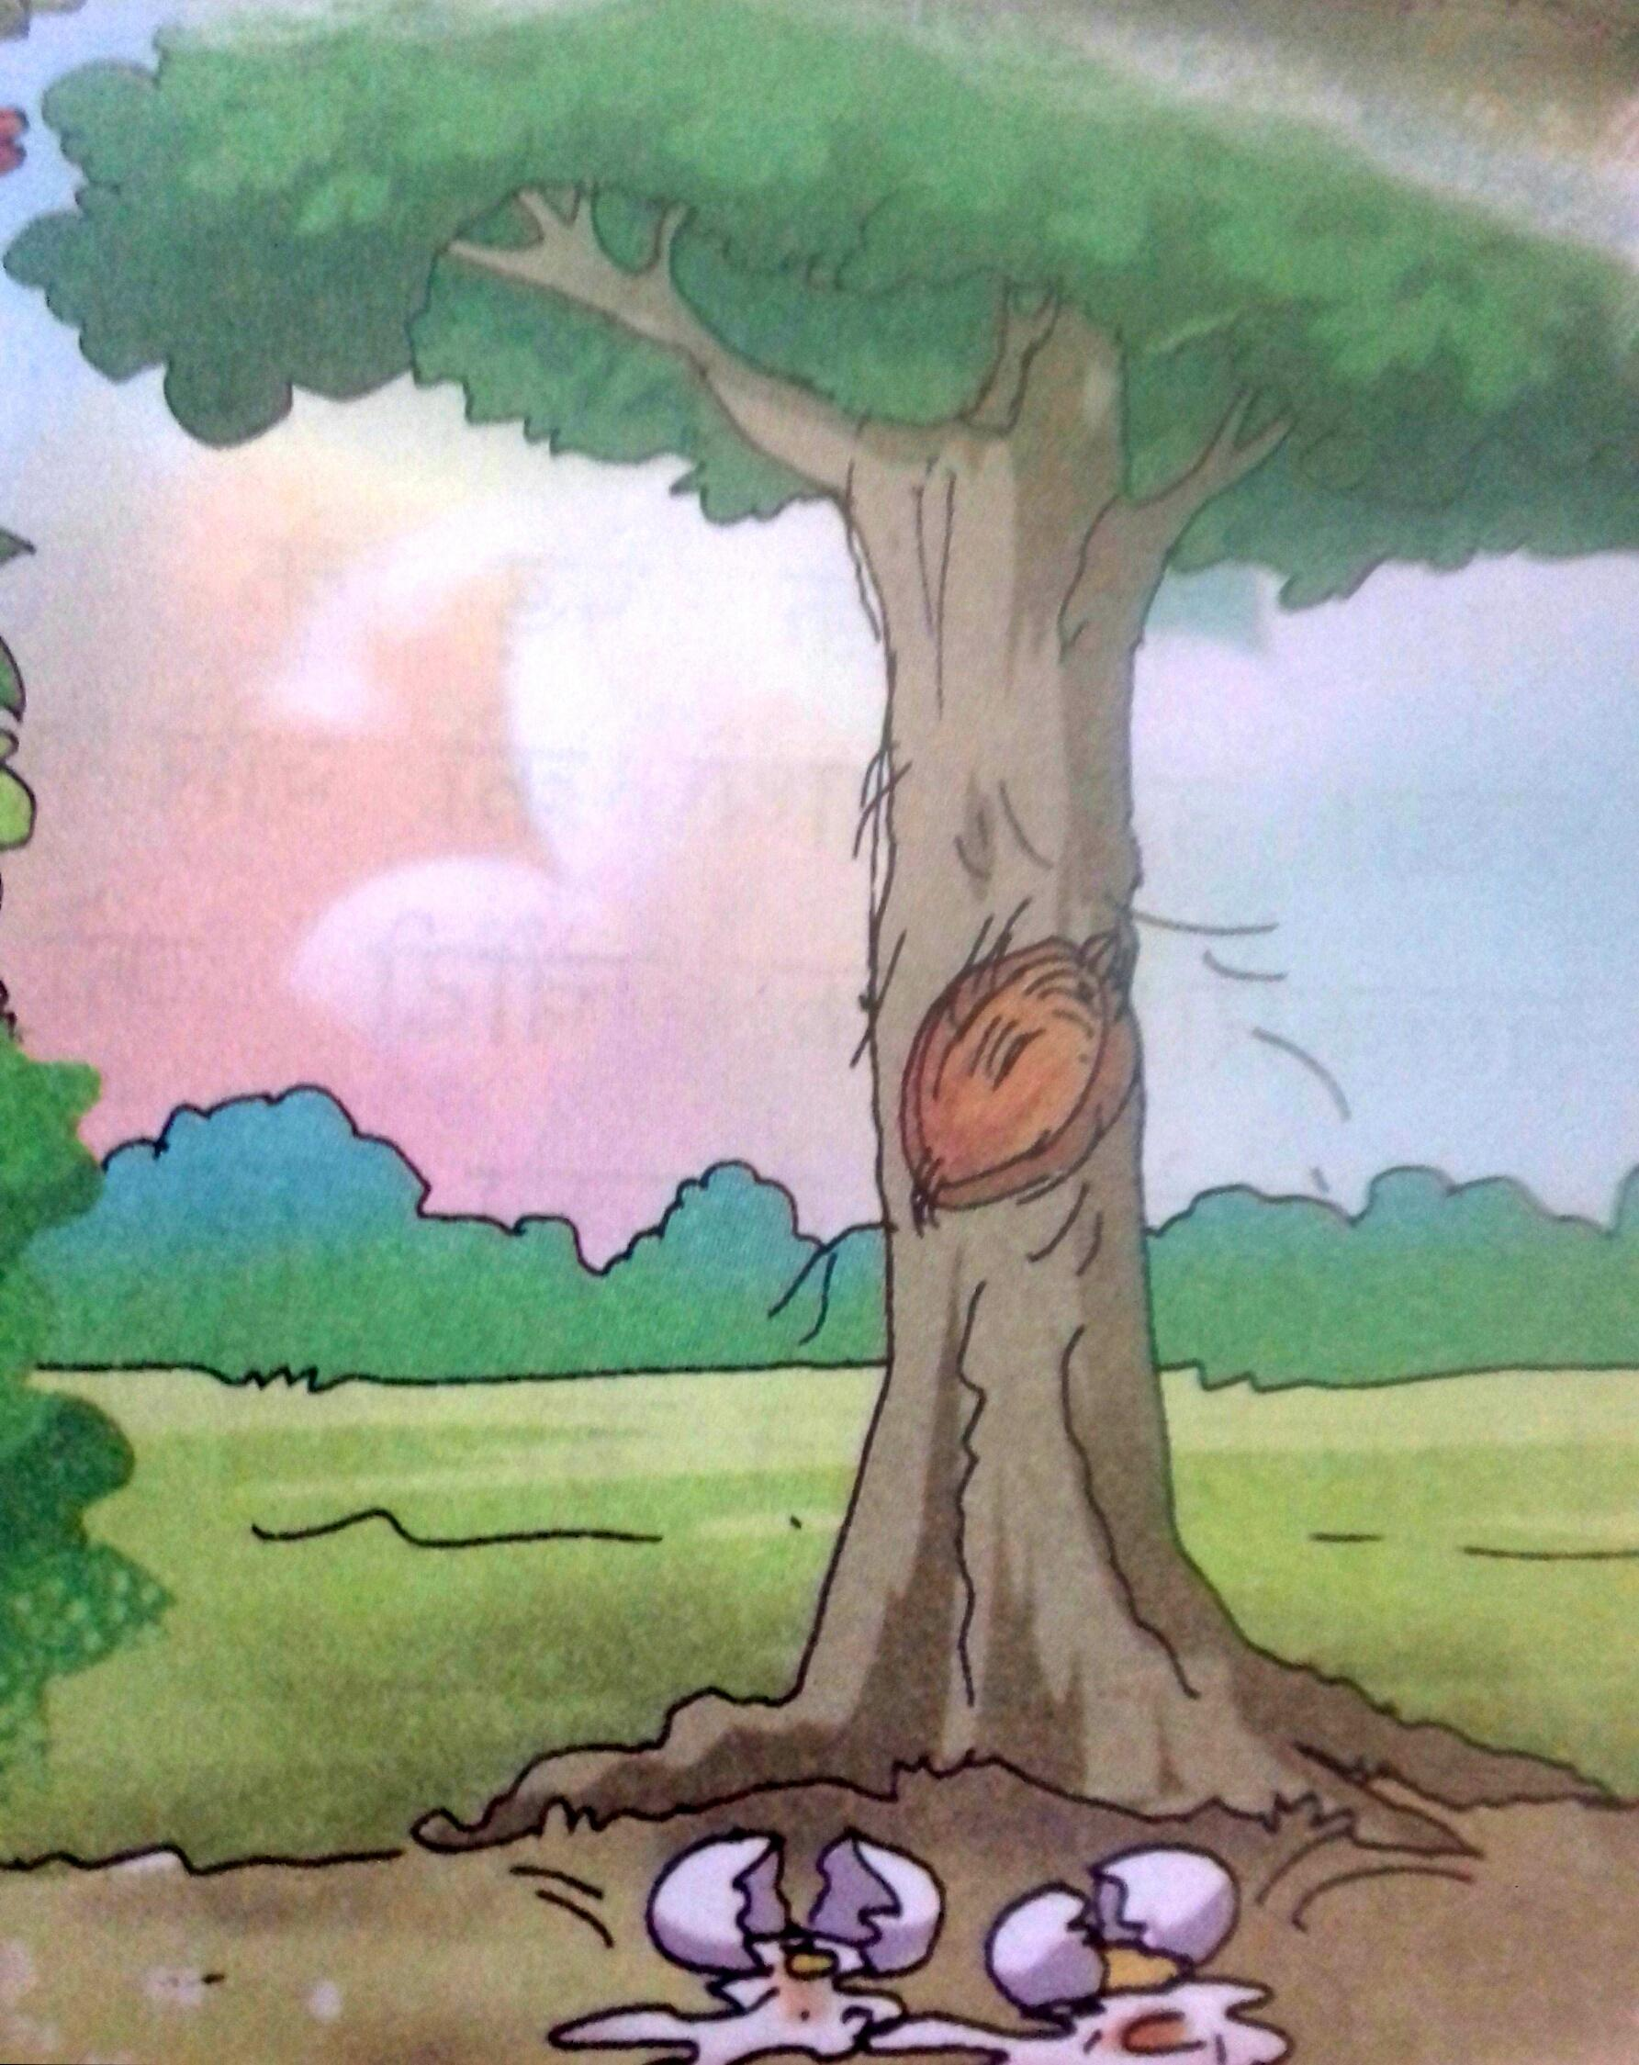
प्यारे बच्चों कहानी की दुनिया में आपका स्वागत है😀😀
एक बार एक हाथी मस्त होकर अपने शरीर को एक पेड़ के तने से रगड़ने लगा।उस पेड़ के ऊपर चिड़िया का घोंसला था।उस घोसले में चिड़िया के दो अंडे भी रखे हुए थे।चिड़िया ने हाथी को बहुत समझाया कि वह ऐसा ना करें।ऐसा करने से उसके अंडे गिरकर टूट जाएँगे।मगर मस्त हाथी नहीं माना उसने पेड़ को इतनी जोर-जोर से हिलाया की चिड़िया का घोंसला गिर गया और अंडे टूट गए।

Slide 8
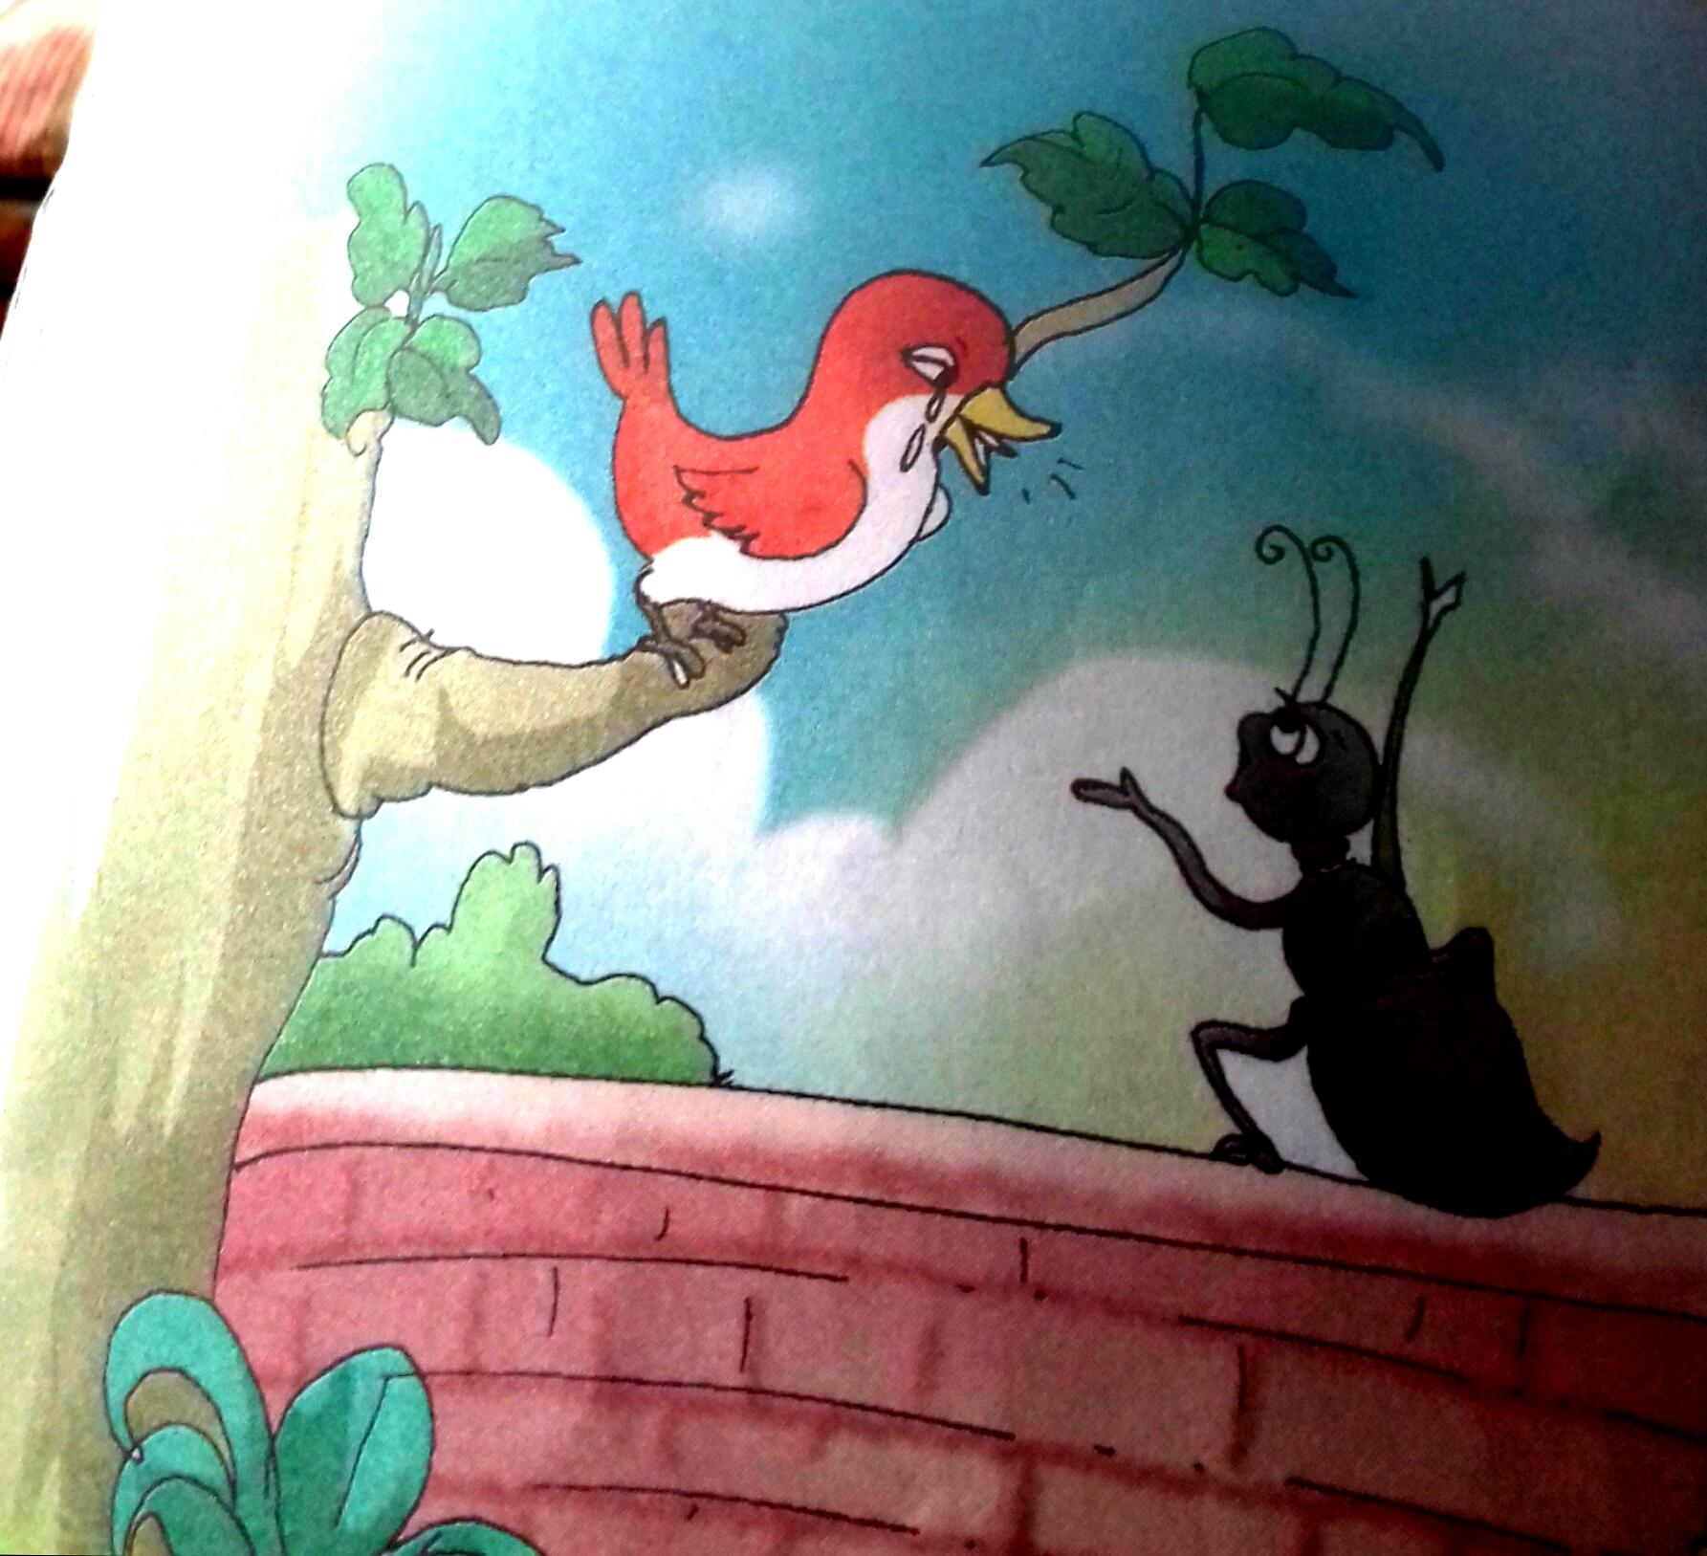
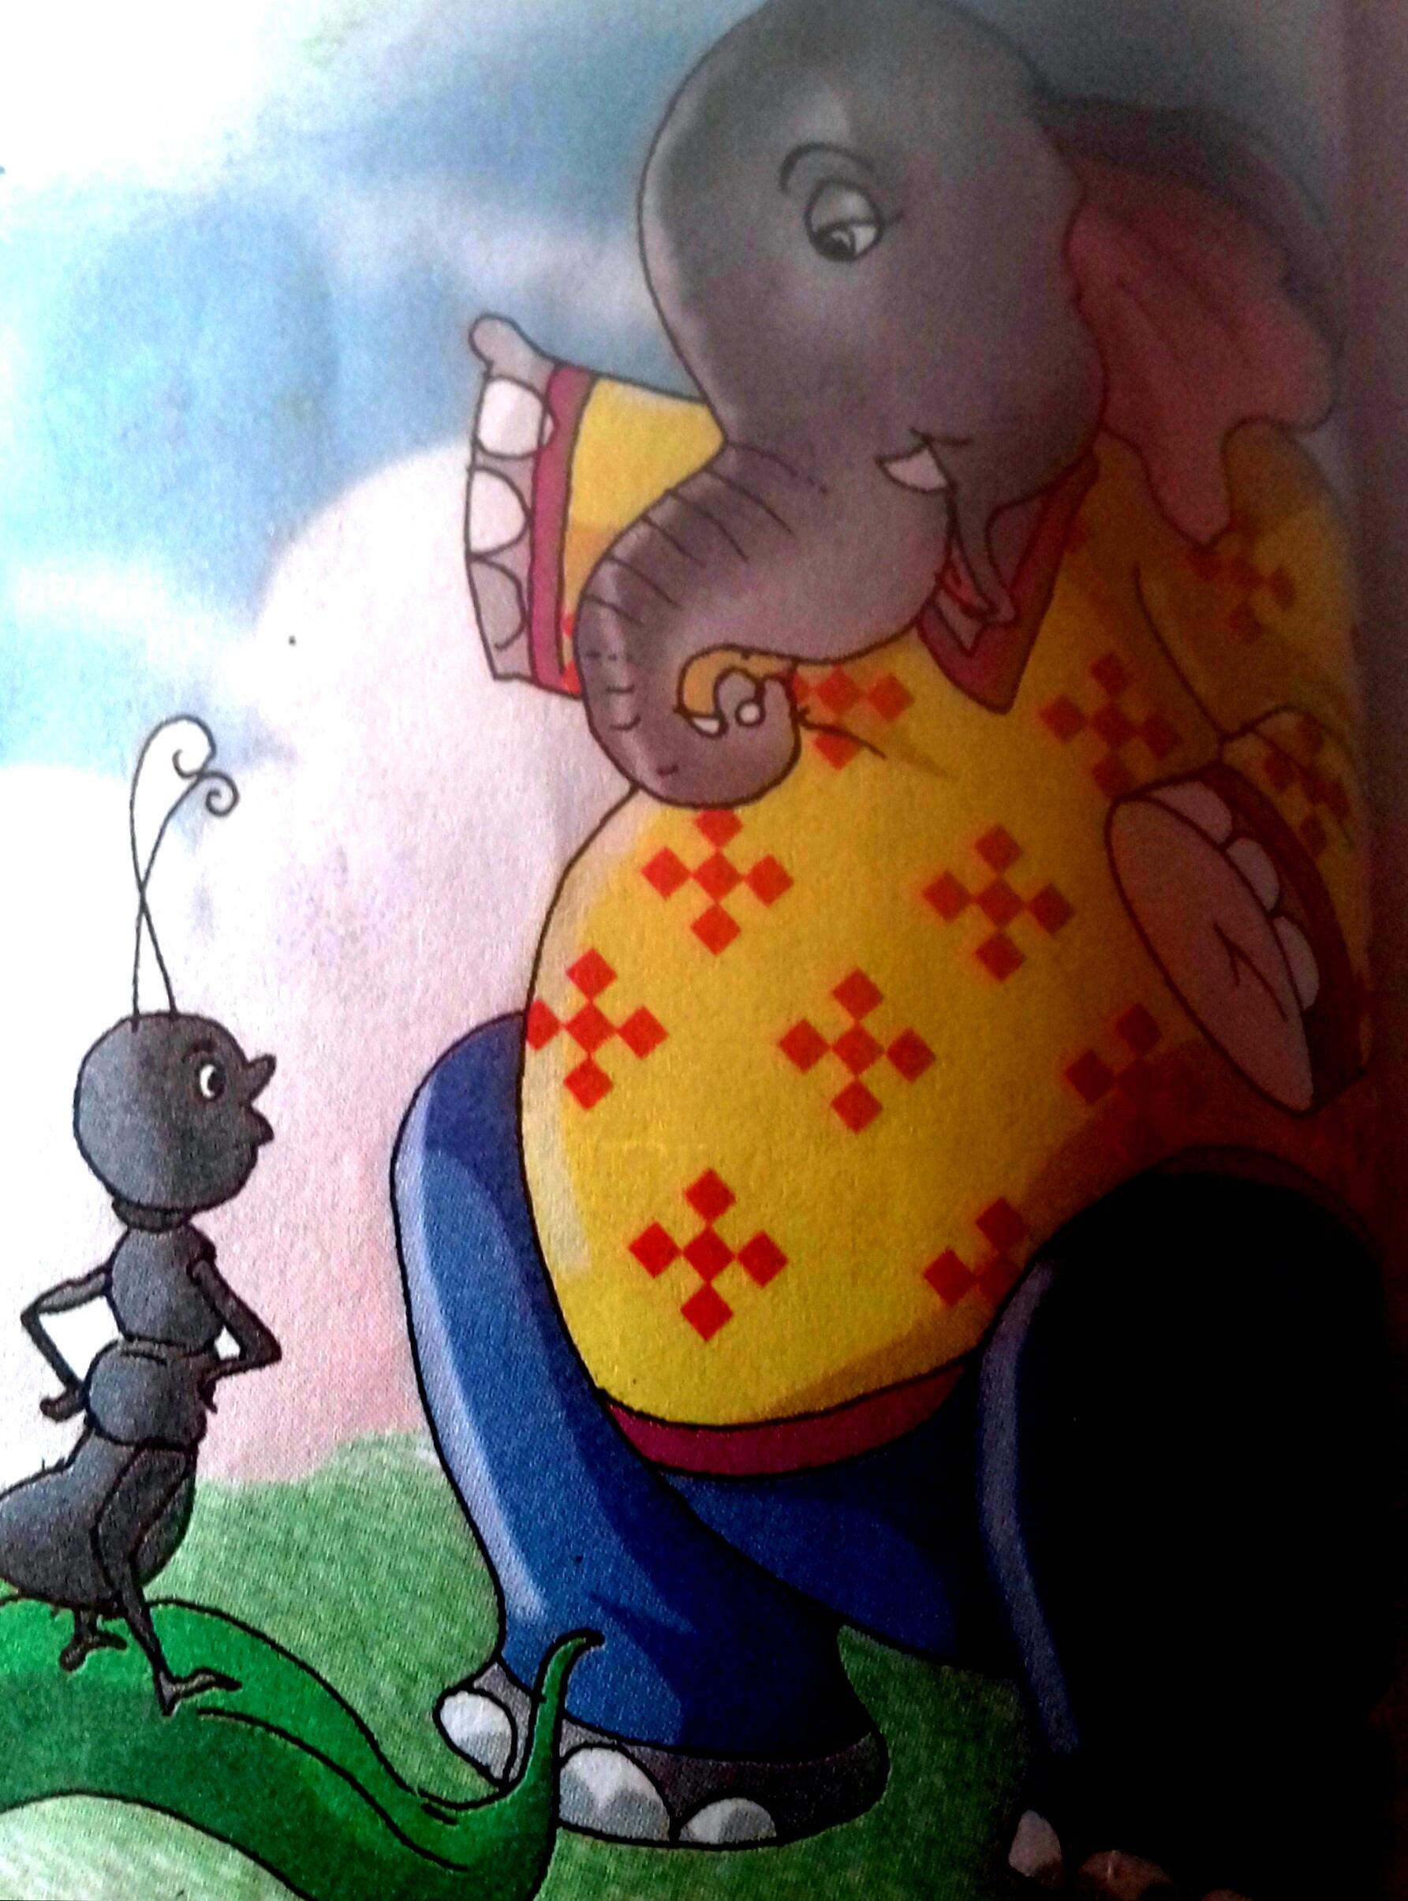
मायूस चिड़िया पेड़ की डाल पर बैठकर रोने लगी तभी वहाँ एक चींटी आई उसने एक चिड़िया से उसके रोने का कारण पूछा। चिड़िया ने उसे सारी बात बता दी।चींटी ने चिड़िया से वादा किया कि वह हाथी को जरूर मजा चखाएगी।चींटी ने उस अंहकारी तथा पागल हाथी को एक पेड़ के नीचे देखा उसने हाथी को जोर-जोर से ललकारा। एक चींटी को ललकारते हुए देखकर हाथी ने उसके छोटेपन की खूब हँसी उड़ाई।

Slide 9
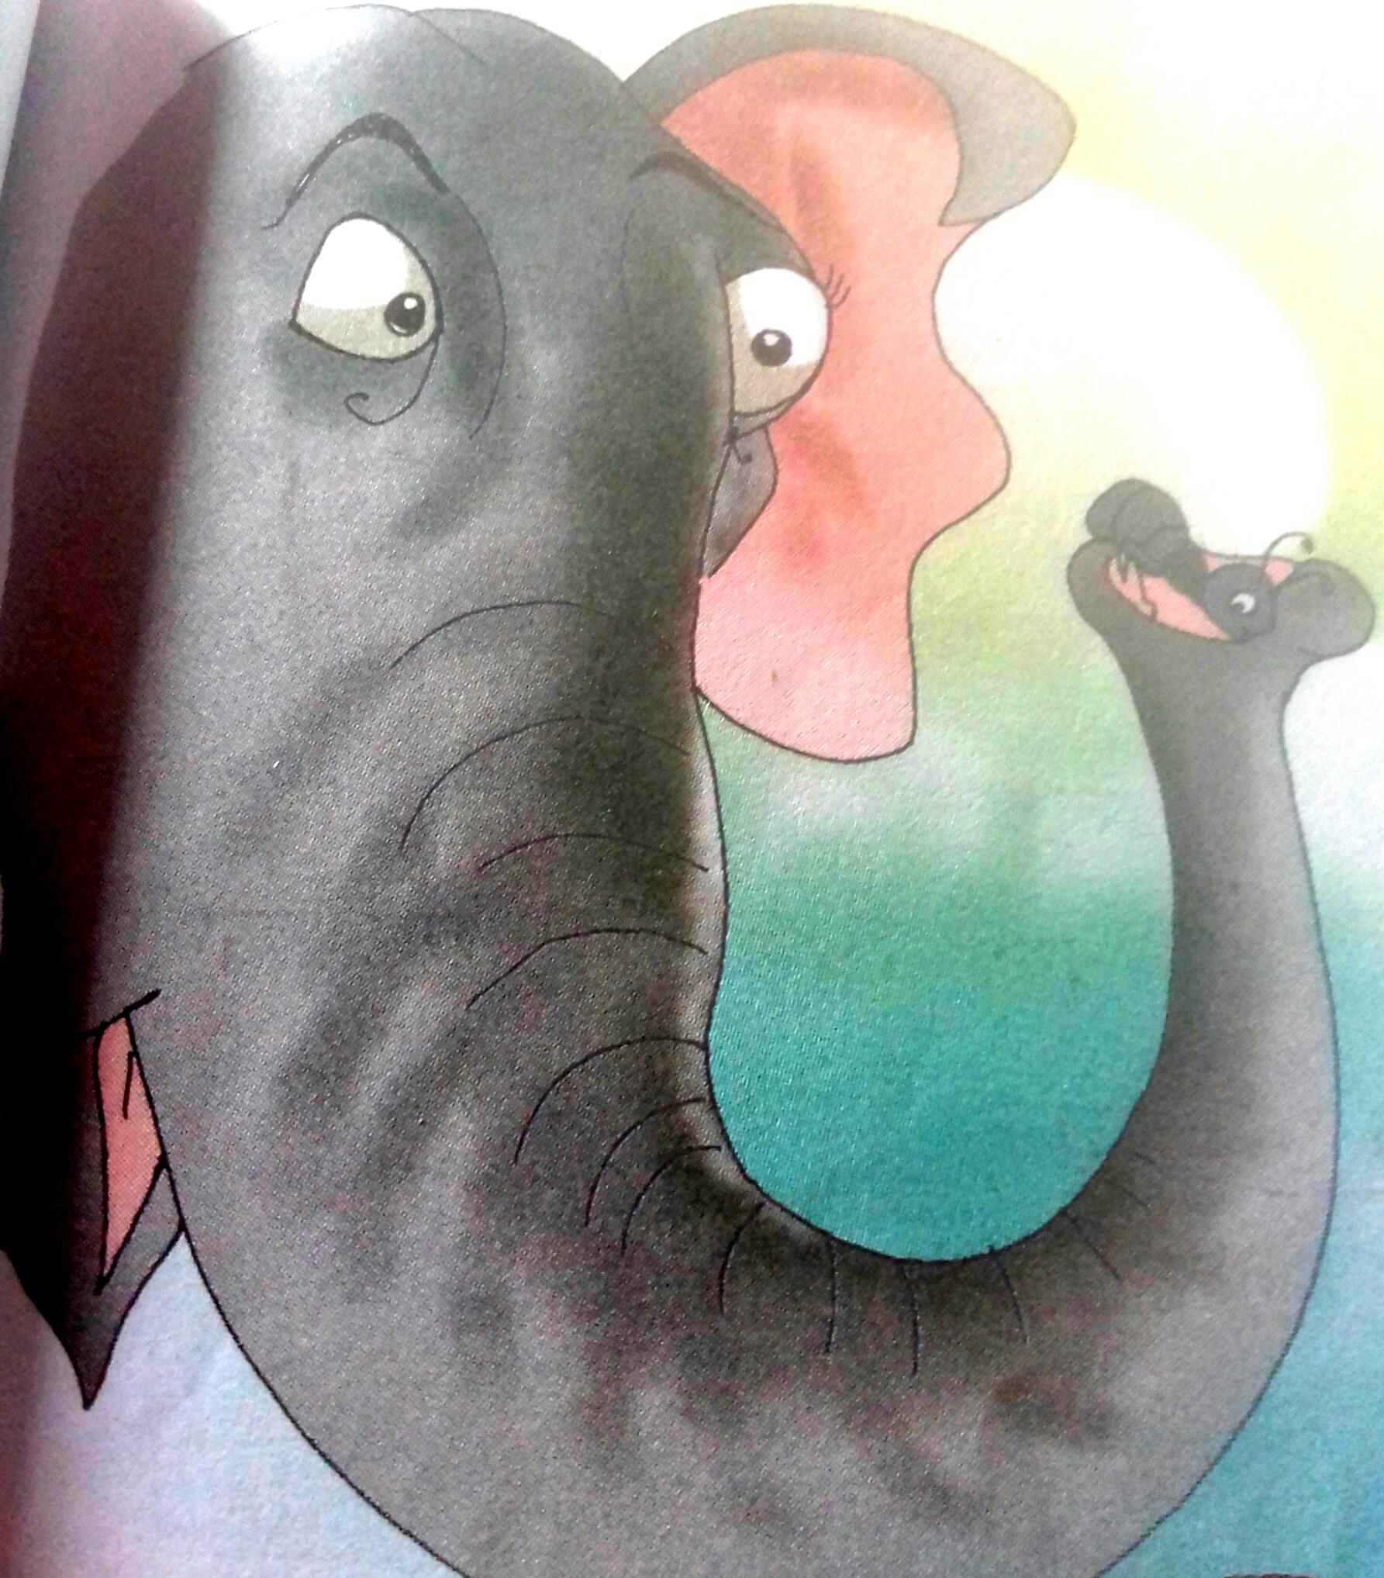
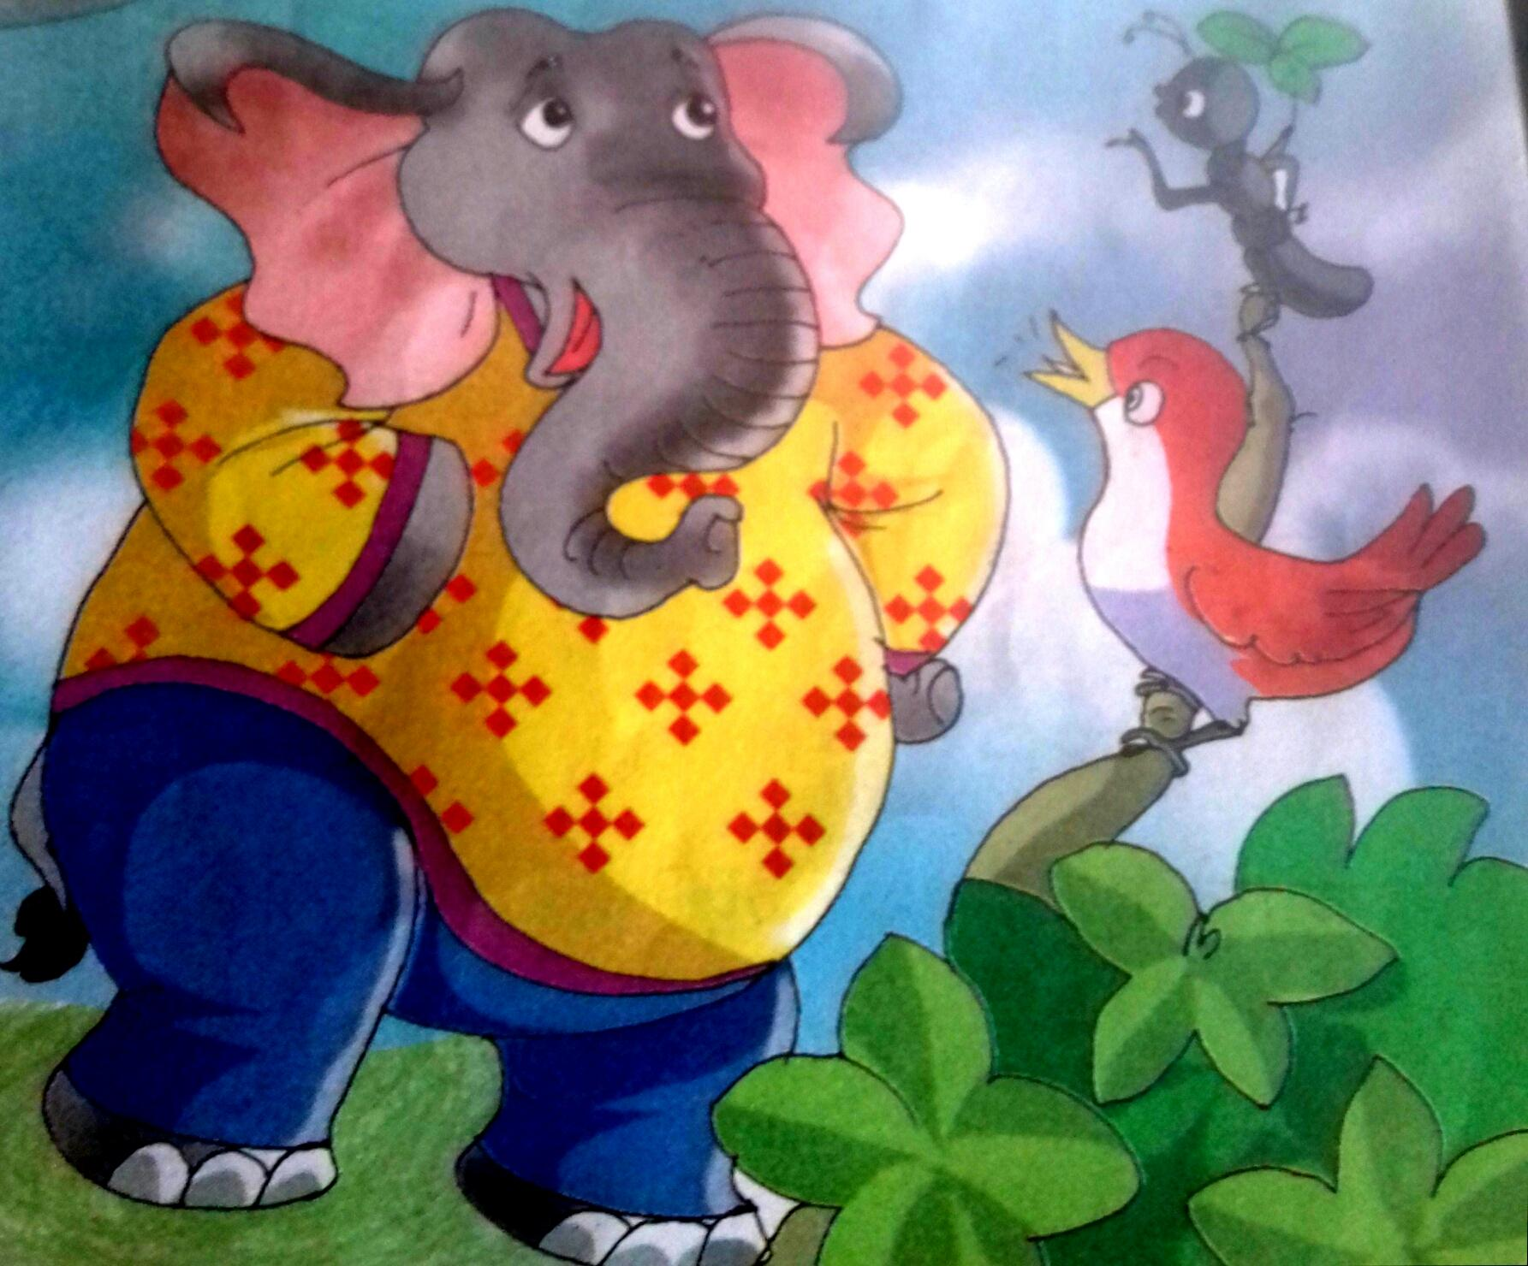
परंतु चींटी ने हाथी की परवाह न कि।उसने उसकी सूँड में घुसकर उसे खूब ज़ोर से काटा हाथी बेचारा दर्द से तड़प उठा हाथी ने बार-बार अपनी सूँड घुमाकर चींटी को निकालने की कोशिश की पर सफल नहीं हुआ।अंत में उसने हार मान ली इस तरह चींटी ने हाथी को सबक सिखाया। बच्चों,अब तो आप समझ गए होंगे कि सिर्फ विशाल आकार होने से ही प्राणी बलवान नहीं होता है।

Slide 10
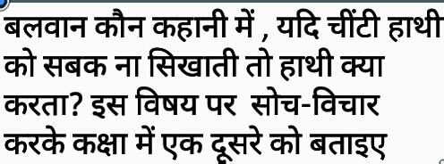
गृह कार्य

Slide 11
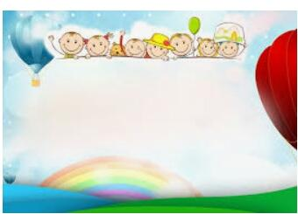
अध्ययन के परिणाम
अध्ययन के परिणाम
बच्चों का पठन कौशल में विकास हो पाया।
कहानी पठन के बाद बच्चों मैं नैतिक मूल्यों का विकास हो पाएगा।

Slide 12


